Slide 2
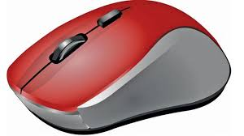
wkÿK cwiwPwZ
ট্রেড ইন্সট্রাক্টর
(জেনারেল ইলেকট্রিক্যাল ওয়ার্কস)
ফুলকোট নবোদয় কারিগরি উচ্চ বিদ্যালয়
শাজাহানপুর,বগুড়া।
01716727788
মোঃ আতিকুর রহমান

Slide 3
পাঠ পরিচিতি
বিষয়
কম্পিউটার অ্যাপ্লিকেশন
পাঠ
বৈদ্যুতিক পরিমাপ ও পরিমাপক যন্ত্র
অধ্যায়
৫
সময়
তারিখ

Slide 4
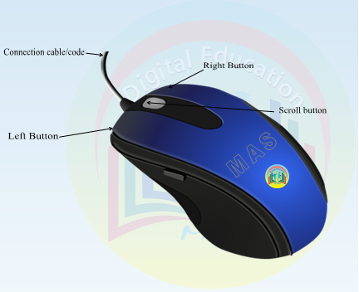
আজকের পাঠ
মাউসের ব্যবহার

Slide 5
শিখনফল
০১
মাউস কি তা জানতে পারবে
০২
মাউসের ব্যবহার জানতে পারবে

Slide 6
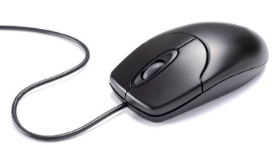
মাউস কি
মাউস কম্পিউটার পরিচালনায় ব্যবহৃত একটি হার্ডওয়্যার। ১৯৬০ এর দশকের শেষ ভাগে স্ট্যানফোর্ড রিসার্চ ইন্সটিটিউটের ডুগ এঙ্গেলবার্ট সর্বপ্রথম মাউস আবিষ্কার করেন। কিন্তু সত্তরের দশকে এটি কেবল জেরক্সের কম্পিউটার ছাড়া অন্যত্র জনপ্রিয়তা পায় নাই। ১৯৮০ এর দশকে আ্যাপল কম্পিউটার তাদের ম্যাকিন্টশ সিরিজে প্রথম এটি উপস্থাপন করে, এর আকৃতি ইঁদুরের মত তাই এর নাম mouse দেয়া হয়েছিল। এটি একটি ইনপুট ডিভাইস, এর মাধ্যমে মনিটরের বা প্রোগ্রামের যে কোন স্থানে নিয়ন্ত্রন প্রতিষ্ঠা সম্ভব। এর কল্যানে গ্রাফিক্স ইউজার ইন্টারফেস বা GUI সংবলিত আপারেটিং সিসটেম এত দ্রুত প্রসার পায়, তাকে মাউস বলে।

Slide 7
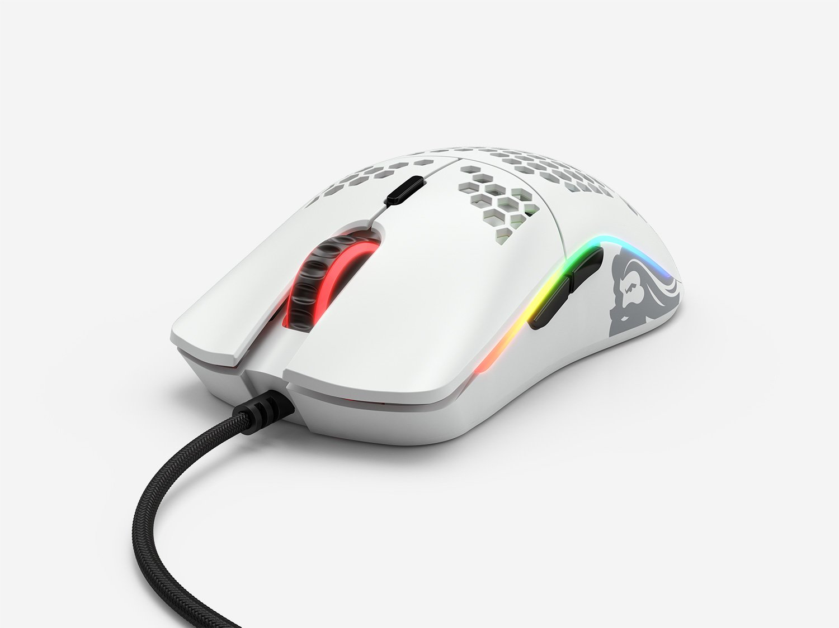
মাউস পরিচিতি
Left Side Click
Scrool
Right Side Click

Slide 8
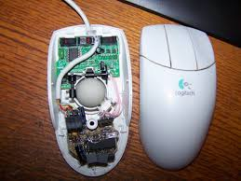
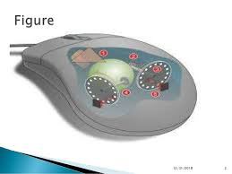
মাউসের প্রকারভেদ (Types of Mouse)
মেকানিক্যাল মাউস (Mechanical Mouse)
অপটোমেকানিক্যাল মাউস (Optomechanical Mouse)

Slide 9
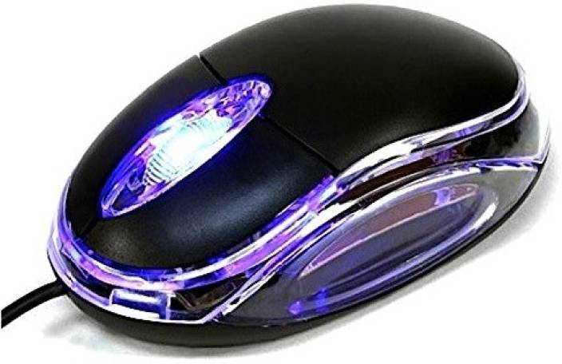
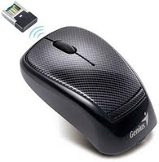
মাউসের প্রকারভেদ (Types of Mouse)
অপটিক্যাল মাউস (Optical Mouse)
ইনফ্রারেড বা রেডিও ফ্রিকুয়েন্সি কর্ডলেস মাউস (Infrared (IR) or Radio Frequency Cordless Mouse)

Slide 10
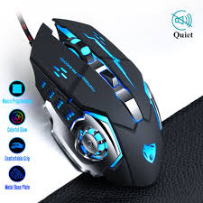
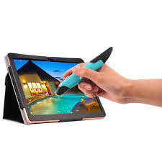
মাউসের প্রকারভেদ (Types of Mouse)
গেমিং মাউস (Gaming Mouse)
স্টাইলাস মাউস (Stylus Mouse)

Slide 11
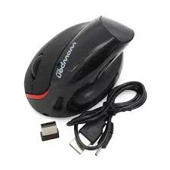
মাউসের প্রকারভেদ (Types of Mouse)
কর্ডলেস থ্রিডি মাউস (Cordless 3D Mouse)
টাচপ্যাড (Touchpad)

Slide 12
Scroll wheel এর সম্পূর্ণ সুবিধা ব্যবহার: বর্তমানে অধিকাংশ মাউসেই স্ক্রোল হুইল আছে। এর মাধ্যমে যে কোনো পেজ এর ওপর নিচে যাওয়া যায়। কিন্তু এ ছাড়াও আরও কিছু কাজে এই হুইলটি ব্যবহার করা যায়।
1. মাউস হুইলটি শুধু একটি হুইলই নয় এটি একটি বাটন হিসেবেও কাজ করে। মাউস হুইলটিকে অনেকটা মাউসের তৃতীয় বাটন হিসেবে ব্যবহার করা যায়। মাউস হুইলের মাধ্যমে যে কোনো লিংকের ওপর ক্লিক করলে তা নতুন একটি ট্যাবে ওপেন হয়। আবার যে কোনো ট্যাবের ওপর মাউস হুইল দিয়ে ক্লিক করে ট্যাবটিকে বন্ধও করা যায়।
2. ইন্টারনেট ব্রাউজিং এর সময় শিফট কী চেপে ধরে নিচে বা ওপরে স্ক্রল করলে অতি তাড়াতাড়ি পেজটির ওপরে বা নিচে যাওয়া যায়।
3. Ctrl কী চেপে ধরে ওপরে বা নিচে স্ক্রল করে ওয়েবপেজ/ওয়ার্ড পেইজকে জুম করে দেখা যায় আবার ছোটও করা যায়।

Slide 13
ডাবল ক্লিক ও ট্রিপল ক্লিকের মাধ্যমে সিলেক্ট করা: যে কোনো শব্দের ওপর ডাবল ক্লিক করে শব্দটিকে সিলেক্ট করা যায়। একটি সম্পূর্ণ অনুচ্ছেদ সিলেক্ট করার জন্য যে কোনো অনুচ্ছেদ বা প্যারাগ্রাফের যে কোনো অংশে ট্রিপল ক্লিক বা একসাথে তিনবার ক্লিক করুন।
রাইট ক্লিকের ব্যবহার: যে কোনো ফাইল বা সিলেক্ট করা টেক্স এর ওপর রাইট ক্লিক করে এর মাধ্যমে ফাইলটির প্রোপার্টিস দেখা, কপি, পেস্ট করা সহ আরও অনেক কিছু করা যায়। এছাড়াও কোনো ফাইল বা টেক্সট এর ওপর রাইট ক্লিক করে তা কোথাও ড্রাগ করে ছেড়ে দিলে ফাইলটিকে কপি/মুভ করার অপশন পাওয়া যাবে।
Ctrl কী ও মাউস ক্লিক: কন্ট্রোল কী চেপে ধরে বিভিন্ন ফাইলের ওপর ক্লিক করে ফাইলগুলোকে একসাথে সিলেক্ট করে নেওয়া যায়।

Slide 14
মাউসের সাইড বাটনের ব্যবহার: বর্তমানে নতুন মডেলের মাউসগুলোতে মাইসের দুই সাইডে এক্সট্রা দুইটি বাটন থাকে। এই বাটনদুটিকে নিজের ইচ্ছা মতো প্রোগ্রামিং করে সুবিধাজনক কাজে ব্যবহার করা যায়। সাধারনত ডিফল্ট ভাবে লেফট থাম্ব বাটন দিয়ে ব্রাউজিং এর সময় পেছনের পেজে যাওয়া যায়। এতে করে ইন্টারনেট ব্রাউজিং আরও আনন্দের হয়ে ওঠে।
ওপেন করা উইন্ডো ম্যানেজ করা: যে কোনো ওপেন করা উইন্ডো এর টাইটেল বারে ডাবল ক্লিক করে উইন্ডোটিকে ম্যাক্সিমাইজ অথবা রিসাইজ করা যাবে। এছাড়াও ওপেনকৃত উইন্ডোর সবার ওপরে বাম দিকে অবস্থিত লোগোটিতে ডাবল ক্লিক করলে উইন্ডোটি বন্ধ হয়ে যাবে।

Slide 15
একক কাজ
মাউসের কয়টি বাটন থাকে
অপটিক্যাল মাউস দেখতে কেমন

Slide 16
মাউসের ৫ টি ব্যবহার লিখ

